Slide 1
Compte rendu de fin de mission

Slide 2

Mission : Analyser l’évolution des performances d’un joueur et d’une équipe en fonctions des conditions météorologiques

Slide 3
La problématique
Rappel : Trouver une corrélation entre les performances d’un(e) joueur / équipe et la météo

Slide 4
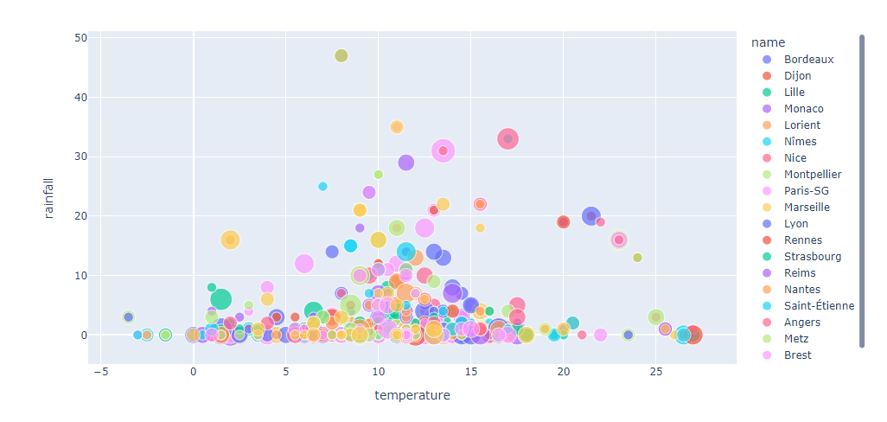
Somme des buts en fonction de la météo

Slide 5
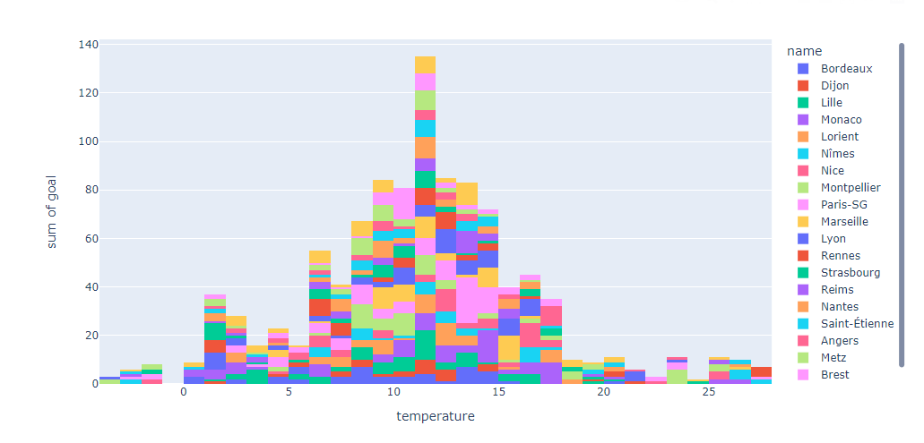
Somme des buts en fonction de la température

Slide 6
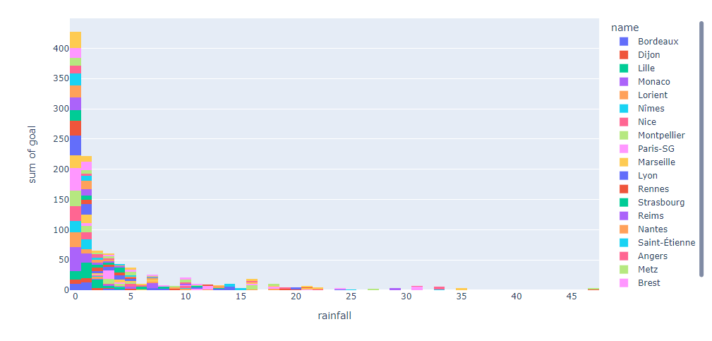
Somme des buts en fonction de la pluie

Slide 7
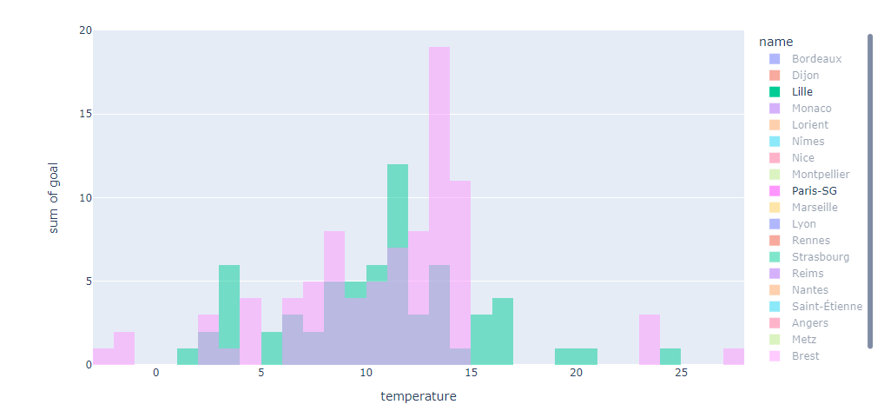
Somme des buts du top 2 en fonction de la température

Slide 8
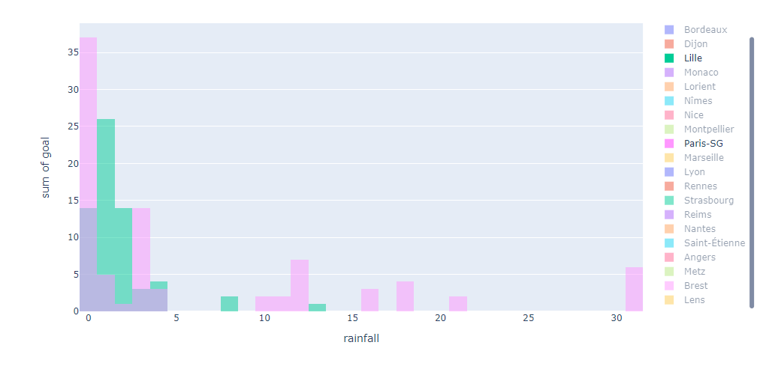
Somme des buts du top 2 en fonction de la pluie

Slide 9
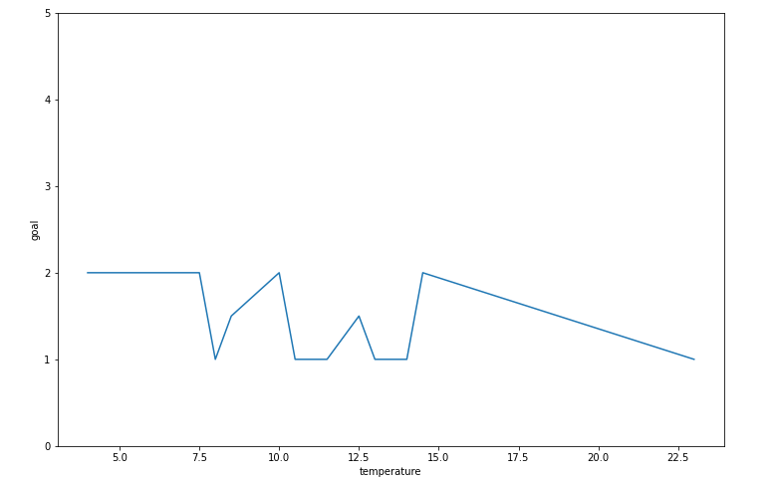
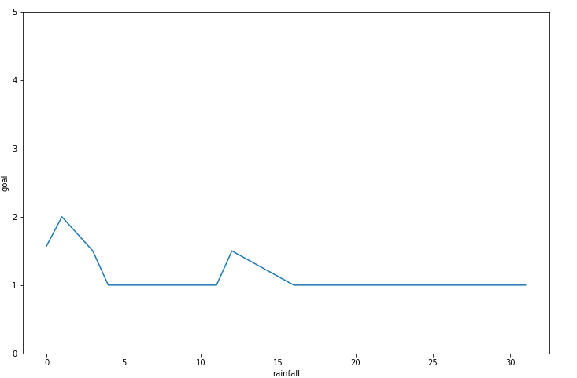
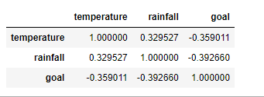
Nombre de buts de Mbappé en fonction de la température

Slide 10
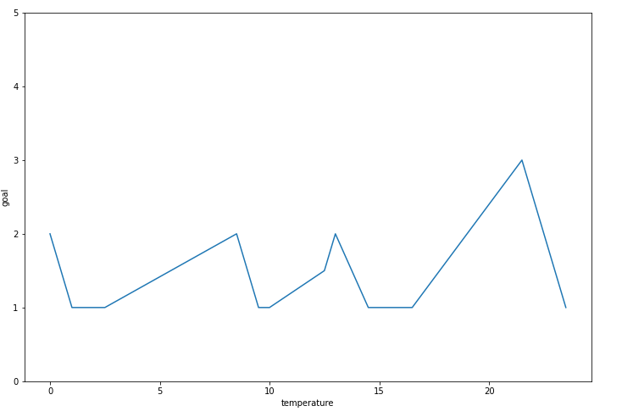
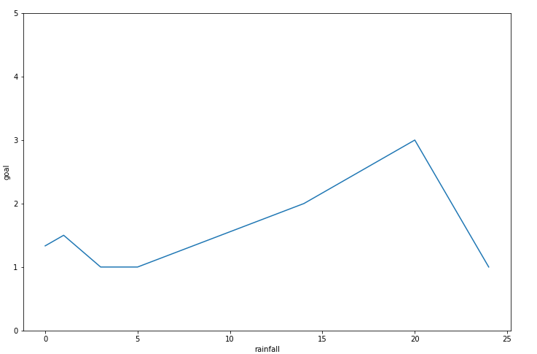
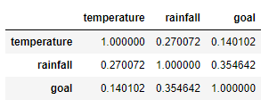
Nombre de buts de Depay en fonction de la température

Slide 11

Observations
Pas de corrélation évidente entre les conditions météorologiques et la performance des joueurs
Les observations ne permettent pas d’expliquer clairement la variabilité du nombre de buts d’un joueur
Le nombre de buts par équipe est supérieur lorsque la pluviométrie a de faibles valeurs
Observation d’une distribution normale centrée autour de 12°C concernant la somme de buts de toutes les équipes

Slide 12
Propositions
Analyser la forme des joueurs et d’une équipe(blessures, recrutements)
Ajout de nouvelles variables(Domicile, Extérieur, surface du terrain, décalage horaire, distance, autre compétition)
Analyser la différence de résultats en fonction des saisons (contexte sanitaire actuel)

